Slide 1
UNIDAD III: LIBRE COMPETENCIA, CÁRTELES Y MERCADO RELEVANTE
Cátedra Regulación de Mercados --- Prof. Diego Pardow
Modelo de Becker, Test SSNIP, GUPPI y Doctrinas Anti-Colusión

Slide 2
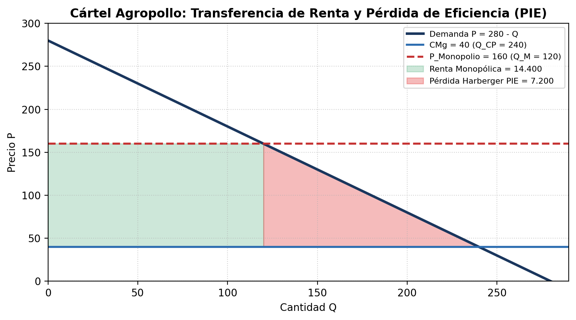
3.1 Modelo Agropollo: Renta y Pérdida Social
Efectos distributivos y de eficiencia de la cartelización.
Competencia Perfecta (P = 40)
Q_CP = 280 - 40 = 240. Excedente del consumidor máximo.
Cártel Unificado (P_M = 160)
Q_M = (280 - 40)/2 = 120. Renta Monopólica = (160 - 40)*120 = 14.400.
Pérdida Irrecuperable PIE
Triángulo de Harberger PIE = (240 - 120)*(160 - 40)/2 = 7.200 destruidos.

Slide 3
3.2 Modelo de Disuasión Óptima de Gary Becker
La condición de disuasión M >= G / x y la multiplicación de probabilidades.
Ganancia Ilícita G
Monto del sobreprecio capturado por el cártel (G = 14.400).
Probabilidad Compuesta x
x = x_investigación (50%) * x_acusación (80%) * x_condena (75%) = 30% (0.30).
Multa Mínima M
M >= 14.400 / 0.30 = 48.000 millones de pesos.

Slide 4
3.3 La Necesidad de la Sanción Penal
Por qué las multas civiles fueron insuficientes antes de la Ley N° 20.945 (2016).
Tope de Multas Antiguo
El tope legal antiguo de 20.000 PTA era inferior a la ganancia ilícita G en cárteles grandes.
Riesgo Moral
Pagar la multa era un mero costo de hacer negocios (M < G / x).
Reforma Ley 20.945
Introdujo penas de cárcel efectiva (5 a 10 años) e inmunidad penal en Delación Compensada.

Slide 5
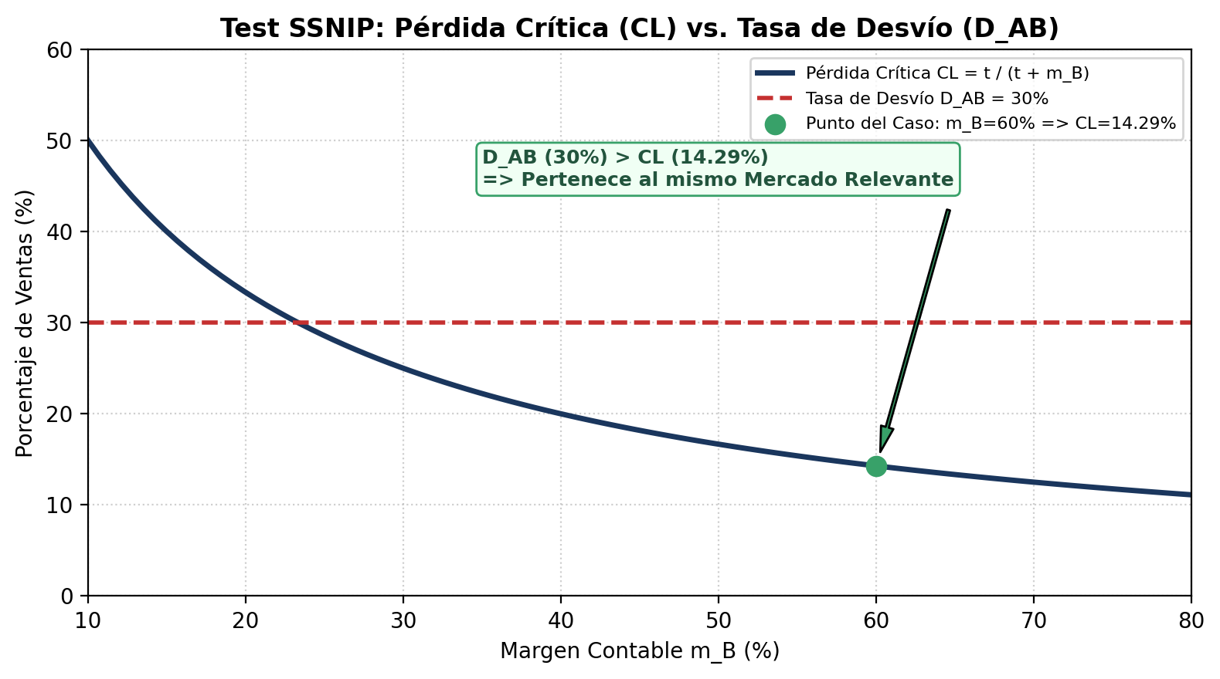
3.4 Delimitación de Mercado: Test SSNIP Nivel 2
El cálculo de la Pérdida Crítica CL = t / (t + m_B).
Alza SSNIP (t = 10%)
El monopolista hipotético evalúa subir el precio un t = 10%.
Margen Contable m_B = 60%
Margen m_B = (P_B - CMg_B) / P_B = (200 - 80)/200 = 60%.
Pérdida Crítica CL
CL = 10% / (10% + 60%) = 14.29%.

Slide 6
3.5 Criterio de Inclusión de Mercado Relevante
Comparación entre la Tasa de Desvío real D_AB y la Pérdida Crítica CL.
Regla de Decisión
Si D_AB > CL, la fuga de clientes se queda dentro del grupo A+B. El alza es rentable.
Aplicación
Como D_AB (30%) > CL (14.29%), los productos A y B pertenecen al mismo Mercado Relevante.
Consecuencia
Se amplía la definición del mercado para incluir a ambos competidores.

Slide 7
3.6 Presión Sobre Precios: Índice GUPPI_A
Indicador de riesgo unilateral en operaciones de concentración horizontal.
Fórmula GUPPI_A
GUPPI_A = D_AB * m_B * (P_B / P_A) = 0.30 * 0.60 * (200 / 150) = 24.0%.
Umbrales FNE
< 5% Riqueza baja; 5-10% Riesgo moderado; > 10% Riesgo severo de alza de precios.
Dictamen FNE
GUPPI = 24% exige prohibir la fusión o exigir medidas de desinversión estructural.

Slide 8
3.7 La Falacia del Celofán (Cellophane Fallacy)
El error metodológico de aplicar SSNIP sobre precios monopólicos preexistentes.
Origen del Error
Si un monopolista ya cobra un precio colusorio inflado, un alza adicional del 10% provocará mucha fuga.
Falso Diagnóstico
El Test SSNIP mostrará una alta elasticidad y concluirá erróneamente que existen muchos sustitutos.
Prevención
En investigaciones de colusión, SSNIP debe aplicarse sobre precios competitivos de referencia.

Slide 9
3.8 Caso Real #5: Caso Pollos (TDLC 139/2014)
Prevalencia de la prueba directa sobre peritajes econométricos.
La Conducta
APA acordó cuotas de producción entre Agrosuper, Ariztía y Don Pollo.
Defensa Económica
Las empresas presentaron peritajes alegando que los precios eran similares a Cournot.
Doctrina del TDLC
La prueba directa de correos entre ejecutivos acordando cuotas es vinculante y basta para condenar.

Slide 10
3.9 Caso Real #6: Caso Supermercados (2016)
Coautoría vertical e ilícito de colusión mediante Hub-and-Spoke.
El Esquema Radial
Cadenas (Cencosud, Walmart, SMU) no se llamaban directamente entre sí.
El Rol del Hub
Usaron a las avícolas (proveedores) para fijar un precio mínimo de reventa en pollo fresco.
Doctrina de Coautoría
Aherirse conscientemente a un esquema organizado por un tercero constituye colusión.

Slide 11
3.10 Caso Real #7: Caso Papeles Tissue (2015)
CMPC, PISA (SCA), Delación Compensada y Coacción Económica.
La Colusión
Acuerdo de cuotas y precios en papel higiénico durante más de una década.
Carrera al Tribunal
CMPC se acogió a la Delación Compensada N°1 obteniendo exención total de multas.
Exclusión de Coacción
PISA alegó coacción de CMPC, pero el TDLC rechazó la defensa al comprobar beneficios económicos.

Slide 12
3.11 Interlocking Directo (Art. 3° inc. 2° DL 211)
Prohibición categórica de participación cruzada en ejecutivos relevantes.
Hipótesis Legal
Prohíbe a una misma persona ser director o ejecutivo relevante en dos empresas competidoras.
Umbral de Ingresos
Aplica si las ventas anuales del grupo superan las 100.000 UF.
Naturaleza del Ilícito
Infracción de carácter objetivo que no requiere probar efecto ni acuerdo de colusión.

Slide 13
3.12 ¡A LA PIZARRA! --- Ejercicio Resuelto #3
Guión para resolver en la pizarra Becker, SSNIP, Pérdida Crítica y GUPPI.
Paso 1: Disuasión de Becker
Calcular x = 0.5 * 0.8 * 0.75 = 0.3. Multa M = 14.400 / 0.3 = 48.000.
Paso 2: Margen y Pérdida Crítica
m_B = (200-80)/200 = 60%. CL = 10%/(10%+60%) = 14.29%.
Paso 3: Comparar con D_AB
Como D_AB (30%) > CL (14.29%), pertenecen al mismo Mercado Relevante.
Paso 4: Calcular GUPPI
GUPPI = 0.30 * 0.60 * (200/150) = 24.0%. Concluir riesgo severo de alza.

